Slide 1

Planificación Curricular de la Educación Básica
MG. ANTONIO ALVAREZ TRUJILLO

Slide 2
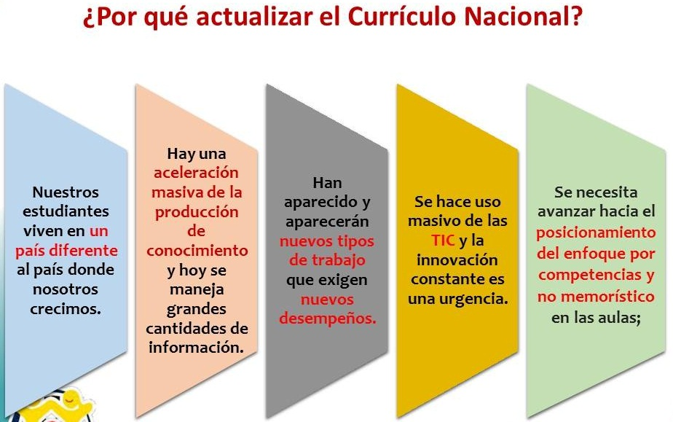

Slide 3
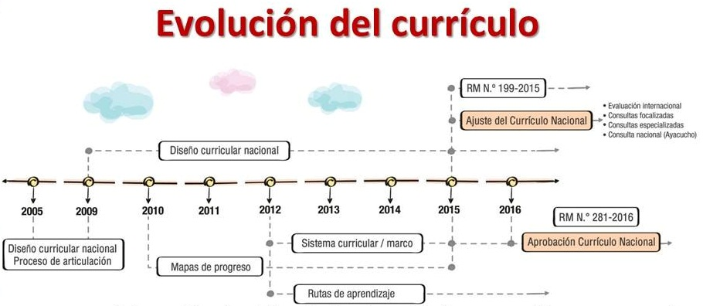

Slide 4





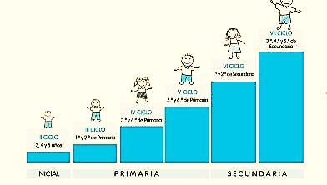





Marco curricular Nacional
VALORA SU CUERPO Y ASUME UN ESTILO DE VIDA ACTIVO Y SALUDABLE
…
1
SE DESENVUELVE CON AUTONOMÍA para lograr su bienestar.
2
Mapas de progreso
Rutas de aprendizaje

Slide 5
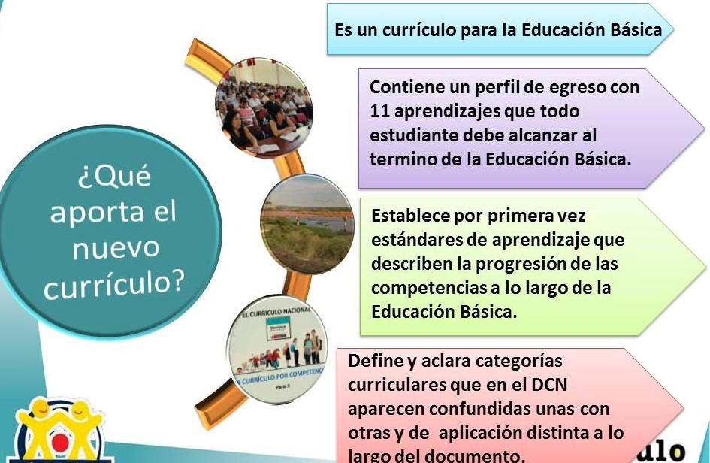

Slide 6
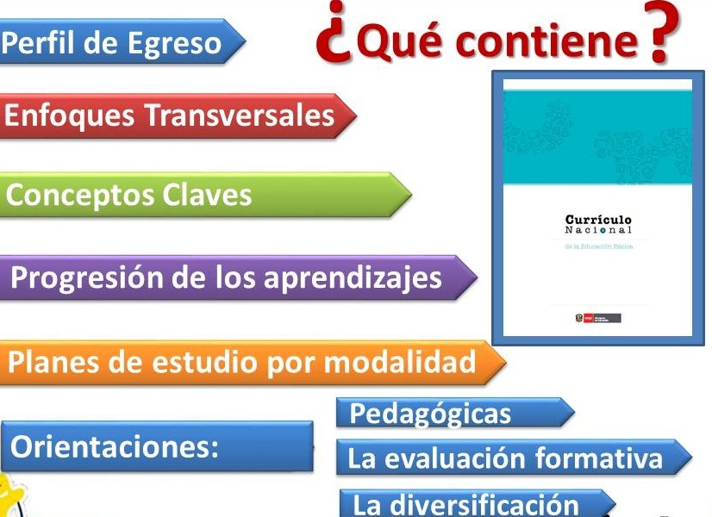

Slide 7
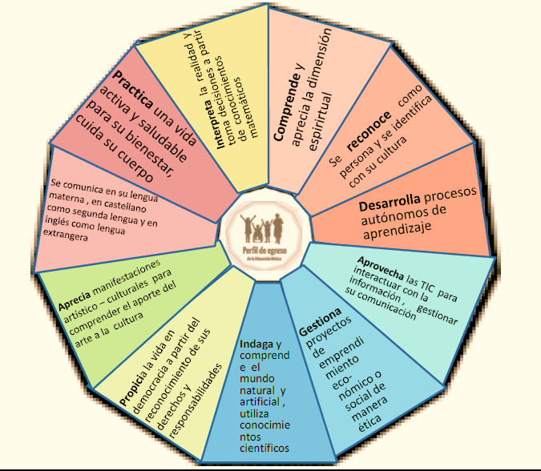

Slide 8
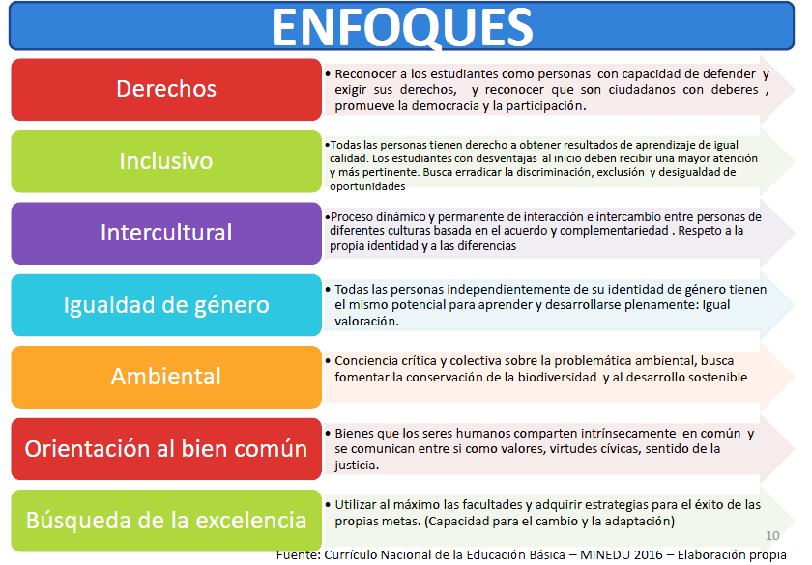

Slide 9
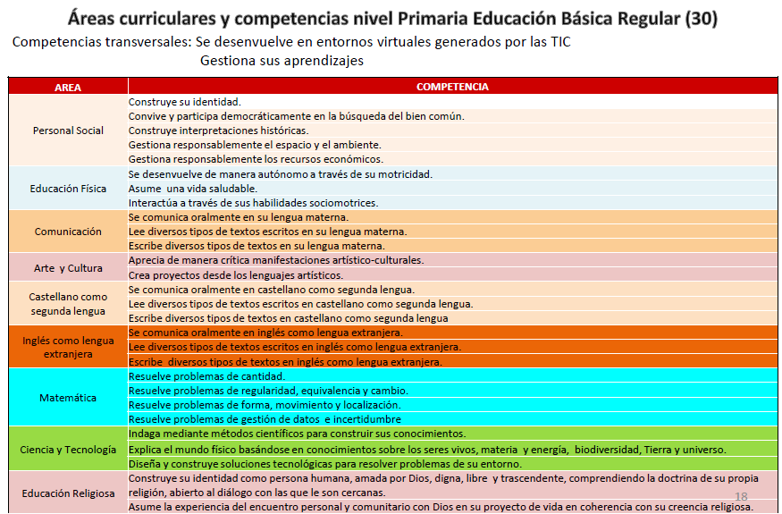

Slide 10
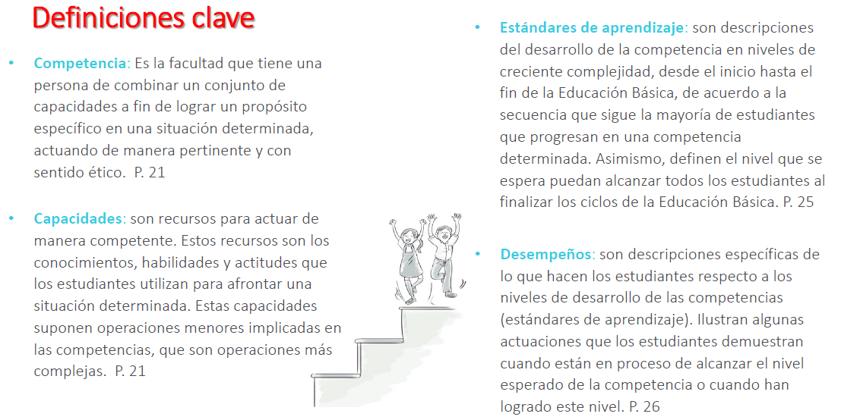

Slide 11
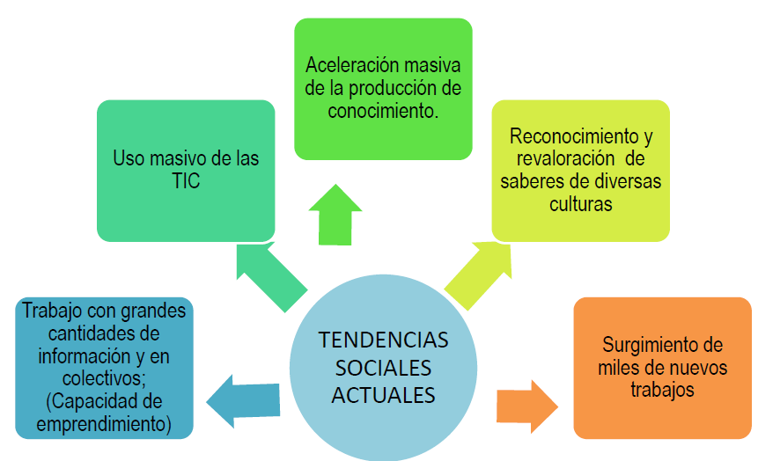

Slide 12
Los retos de este mundo de hoy
¿Cuál es el conocimiento válido para el siglo XXI?
¿Cómo aprenden y qué tienen que aprender las nuevas generaciones?
¿Cómo enseñan y qué tienen que enseñar los docentes?
¿Qué rol juega la escuela hoy?

Slide 13

¡Cambiemos la educación, cambiemos todos!

